Slide 1

Local Binary Pattern report
工科111 周士翔

Slide 2
演算法(grayad_count)
buffer 0
X | X | 0
X | X | X
X | X | X
buffer 0
X | X | 0
X | X | 128
X | X | X
buffer 0
X | X | 0
X | X | 128
X | X | 256
buffer 1
buffer 1
buffer 1
buffer 2
buffer 2
buffer 2
當grayad_count = 0，輸入address=0的gray_data至buffer 0[2]， grayad_count 在下個時脈正緣到達時 +1。
當grayad_count = 1，輸入address=128的gray_data至buffer 1[2]， grayad_count 在下個時脈正緣到達時 +1 。
當grayad_count = 2，輸入address=256的gray_data至buffer 2[2]， grayad_count 在下個時脈正緣到達時 +1 。

Slide 3
演算法(grayad_count)
buffer 0
X | 0 | 1
X | X | 128
X | X | 256
buffer 0
X | 0 | 1
X | 128 | 129
X | X | 256
buffer 0
X | 0 | 1
X | 128 | 129
X | 256 | 257
buffer 1
buffer 1
buffer 1
buffer 2
buffer 2
buffer 2
輸入gray_data至buffer 0 時若原本該位址有data，則將該data左移後再將新的data輸入至buffer 0[2]。
輸入gray_data至buffer 1時若原本該位址有data，則將該data左移後再將新的data輸入至buffer 1[2] 。
輸入gray_data至buffer 2時若原本該位址有data，則將該data左移後再將新的data輸入至buffer 2[2] 。

Slide 4
演算法(grayad_count)
buffer 0
0 | 1 | 2
128 | 129 | 130
256 | 257 | 258
buffer 0
1 | 2 | 3
129 | 130 | 131
257 | 258 | 259
buffer 0
2 | 3 | 4
130 | 131 | 132
258 | 259 | 260
buffer 1
buffer 1
buffer 1
buffer 2
buffer 2
buffer 2
當grayad_count = 2，因為九宮格內的最後一個data恰巧輸入完畢，則將lbp_valid拉為1，下一個時脈正緣到達時，輸出之lbp_addr為最中間的data的位址，計算出的lbp_data為正解，且又因lbp_valid為1，所以輸出的答案有效。
每一列的第一個data從輸入到輸出共需9個clock period，而該列剩餘之其他data則僅需3個clock period

Slide 5
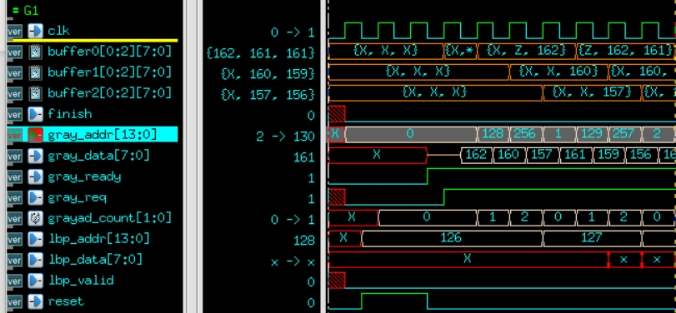
時序圖(gray_addr)
當reset後，gray_addr才從0開始加起。
當grayad_count =0→1時，gray_addr=gray_addr +128，代表輸入新的位址的data至buffer 1[2]。
當grayad_count =1→2時，gray_addr=gray_addr +128，代表輸入新的位址的data至buffer 2[2]。
當grayad_count =2→0時，gray_addr=gray_addr - 255，代表重新輸入新一行data至buffer 0[2]。

Slide 6
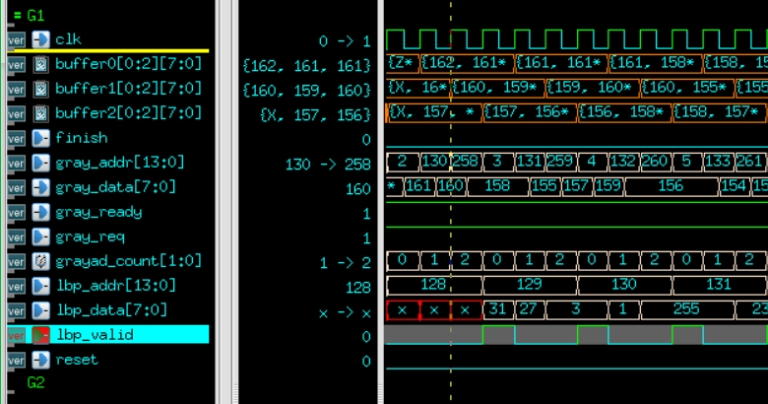
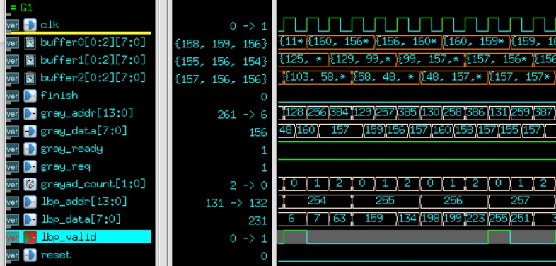
時序圖(grayad_count與lbp_valid)
當grayad_count = 0或1時，因輸入九宮格尚未存滿，故將lbp_valid 設為0，代表輸出的lbp_data為無效值。
當grayad_count = 2時，此時因輸入九宮格已存滿，故將lbp_valid 設為1，所以輸出的lbp_data為正解。
當lbp_addr為4個邊時，也就是lbp_addr < 128 或 lbp_addr > 16255 或 lbp_addr % 128 = 127或0，將lbp_valid設為0，因系統預設lbp_data為0，所以即使lbp_valid = 0，lbp_data亦為正解。

Slide 7
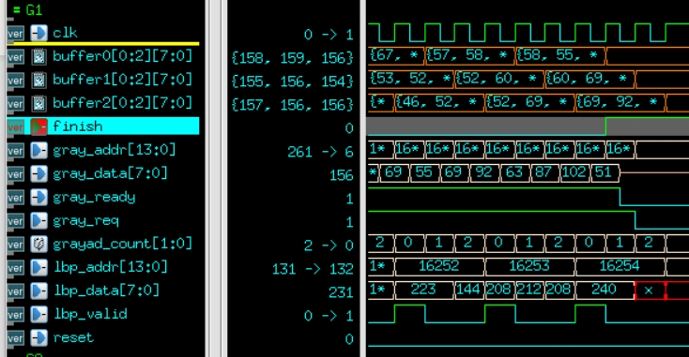
時序圖(finish)
當lbp_addr為16254時，代表最後一個有值的lbp_data已輸出完成，此時將finish拉為1，代表整個LBP運算結束。

Slide 8
硬體架構圖(輸入)
grayad_count
0 1 2
buffer 0 [2]
buffer 0 [1]
buffer 0 [0]
gray_data
buffer 1 [2]
buffer 1 [1]
buffer 1 [0]
buffer 2 [2]
buffer 2 [1]
buffer 2 [0]

Slide 9
硬體架構圖(輸出)
buffer 0 [0]
<
lbp_data[0]
buffer 1 [2]
<
lbp_data[4]
buffer 0 [1]
<
lbp_data[1]
buffer 2 [0]
<
lbp_data[5]
buffer 0 [2]
<
lbp_data[2]
buffer 2 [1]
<
lbp_data[6]
buffer 1 [0]
<
lbp_data[3]
buffer 2 [2]
<
lbp_data[7]
buffer 1 [1]

Slide 10
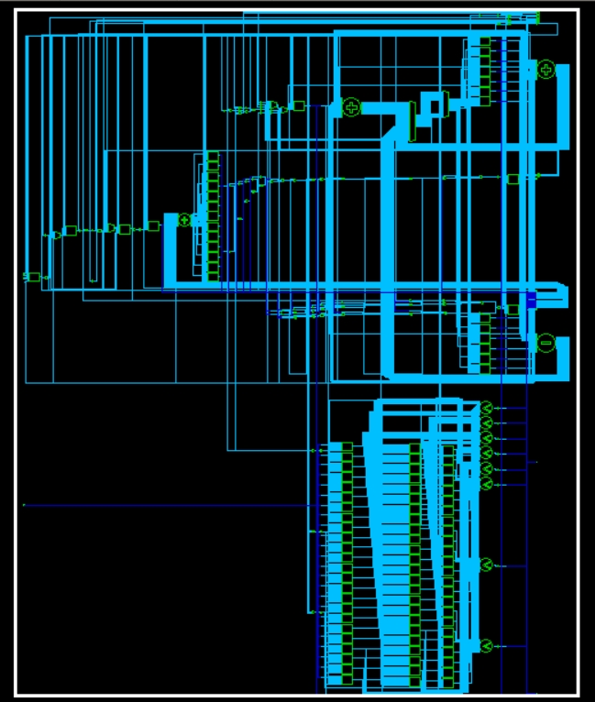
實際硬體架構圖

Slide 11
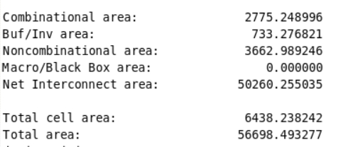
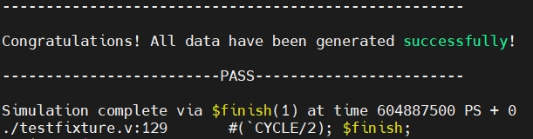
模擬結果
Area: 6438
Time: 604887.5(ns)
Score = Time $×$ Area = 3.9 $×{10}^{9}<\text{1.2 }×{10}^{10}$ (達成A等級)

